Slide 1
Методы и приемы достижения соответствия итоговых экзаменационных отметок по русскому языку

Slide 2
Критерии оценивания изложения по рекомендуемым стандартам
Критерии оценивания изложения по рекомендуемым стандартам
1.Критерии оценивания изложения по рекомендуемым стандартам
 | ФИО | ИК1 2б | ИК2 2б. | ИК3 2б | Г 8б | Кол-во баллов | Оценка
1
2
3
4
5

Slide 3
Критерии оценивания сочинения по новым стандартам
 | ФИО | СК1 1б | СК2 3б | СК3 2б | СК4 1б | Г 8б. | Кол-во баллов | Оценка
1
2
3
4
5

Slide 4
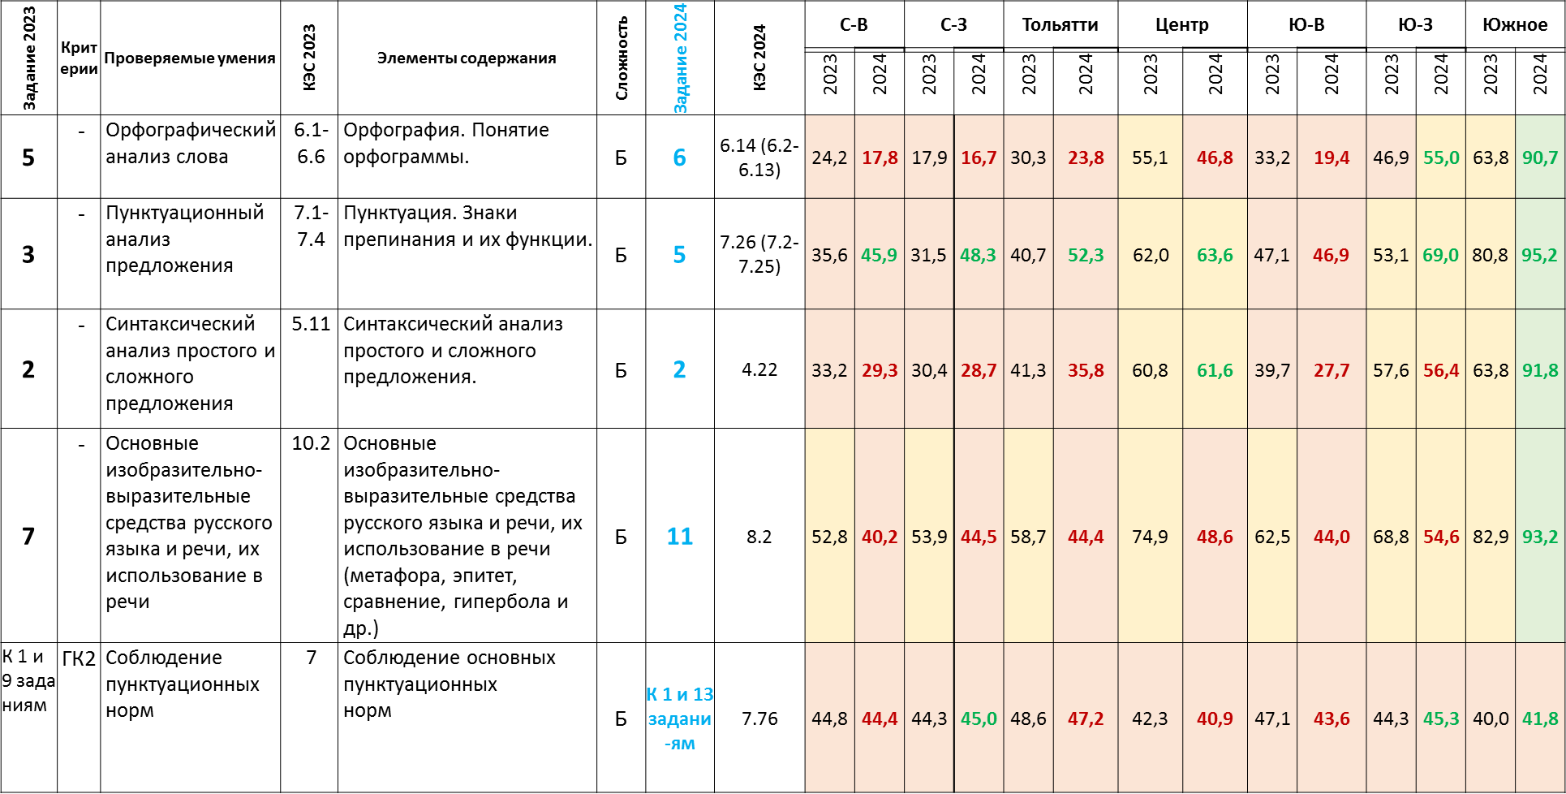
2. Отработка сложных заданий ОГЭ

Slide 5
Наибольшие затруднения в 2023 году вызвали задания 2, 3, 5.
В 2024 году – 2(2), 3, 4(3), 5, 6(5), 11(7).*
Все задания в ОГЭ по русскому языку базового уровня.

Slide 6
Методические рекомендации УМО по решению заданий 2 и 3:
работать с текстом задания (5 предложений связного текста);
отработать навык нахождения грамматической основы;
применять алгоритм при определении типа односоставного предложения, типа сказуемого, вида подчинения в СПП;
включать задания формата ОГЭ/ЕГЭ с 7 класса;
проводить самостоятельные работы с заданиями на нахождение грамматической основы;
предлагать учащимся задания на характеристику предложений;

Slide 7
Методические рекомендации УМО по решению задания 4:
проводить комплексный анализ текста;
усилить теоретическую составляющую, систематизировать материал по пунктуационным правилам;
давать задания на сопоставление правил и предложений;
включать задания такого формата в контрольные работы, начиная с 5 класса;

Slide 8
Методические рекомендации УМО по решению задания 6:
определить алгоритм работы по выполнению данного задания;
обращать внимание на лексическое значение слова;
графически объяснять орфографическое правило (выделять корень, приставку, суффикс, подчеркивать букву и т.д.);
после написания диктантов обязательно проводить письменную работу над ошибками;
включать задания формата ОГЭ/ЕГЭ с 7 класса;
предлагать учащимся самим составлять задания подобного типа;
включать подобный тип заданий в мониторинговые работы;

Slide 9
Методические рекомендации УМО по решению задания 11:
для отработки данного задания использовать ресурсы литературы;
усилить работу с текстом;
дополнять самостоятельные или контрольные работы заданием по определению средств выразительности;
использовать банк ФИПИ для решения заданий.

Slide 11
Разбор обновленных критерий ОГЭ

Slide 13
Критерии оценивания выполнения задания 13
Сочинение по всем критериям С1К1–С1К4 оценивается нулём баллов:
– если сочинение представляет собой полностью переписанный или пересказанный текст;
– если сочинение написано на основе цитаты, отличной от цитаты в задании 13.1 выполняемого варианта;
– если в сочинении менее 70 слов. Ответ на задание 13.1 (сочинение-рассуждение) оценивается по следующим критериям.

Slide 15
Если в изложении и сочинении в целом насчитывается 99 и менее слов, то такая работа по критериям ГК1–ГК4 и ФК1 оценивается нулём баллов.
Если участник экзамена выполнил только один вид творческой работы (или изложение, или сочинение), то оценивание по критериям ГК1–ГК4 и ФК1 осуществляется также в соответствии с объёмом работы:
– если в работе 140 и более слов, то грамотность оценивается по таблице 7;
– если в работе 100–139 слов, то по критерию ФК1 работа оценивается нулём баллов, а по каждому из критериев ГК1–ГК4 не может быть выставлено более 1 балла ;

